Slide 1
Розробка мобільних додатків
Рушанян Г.М., Загорський П.М.
Notes:
Добрий день, шановна комісія
Вашій увазі представляється наступна частина комплексної роботи, а саме «Розробка мобільних додатків»

Slide 2
Аналіз існуючих прототипів
Перегляд розкладу занять
Пошук по групі та викладачам
Не централізоване збереження данних розкладу
Відсутність механізму модифікації данних щодо розкладу
Notes:
В ході виконання дипломного проекту проводився аналіз ринку на наявність існуючих підсистем.
Таким чином, існує дві реалізації
1)Rozklad kpi ua – офіційна підсистема
2)KpiWeeks - студентська
Основними функціями обох додатків є:
Перегляд розкладу занять
Пошук по групі та викладачам
Проте недоліками можна вважати
Не централізоване збереження данних розкладу
Тобто, архітектура підсистем побудована таким чином, що деканати при внесені даних розкладу використовують власні довідники і таким чином, один викладач що читає на різних факультетах вважається різними людьми.
(викладач це частина розкладу а не сутність бд(КАРНАГА КОРНАГА) )
Також важливим недоліком є відсутність механізму модифікації данних щодо розкладу
(До існуючого розкладу – наприклад – курси програмування )

Slide 3
Постановка задачі
Розширити функціонал наступним:
Редагування існуючого розкладу (робітником деканату)
Надання можливості перенесення пар, призначення консульацій тощо (викладачем)
Додавання своїх унікальних подій до існуючого розкладу (викладачем/студентом)
2. Розробити підсистему Розклад для платформ Android та iOS
Notes:
Таким чином було сформульовано постановку задачі, а саме:
1. Розширення функціоналу наступним
Редагування існуючого розкладу (робітником деканату)
Надання можливості перенесення пар, призначення консультацій тощо (викладачем)
Додавання своїх унікальних подій до існуючого розкладу (викладачем/студентом)
Внаслідок чого до інформації підсистеми розклад слід віднести
Загальнодоступну інформацію (публічну)
Інформаціії для певної групи користувачів(групову)
Власну інформацію(привтану)
2. Розробити додаток для підсистеми Розклад на платформи Android та iOS

Slide 4
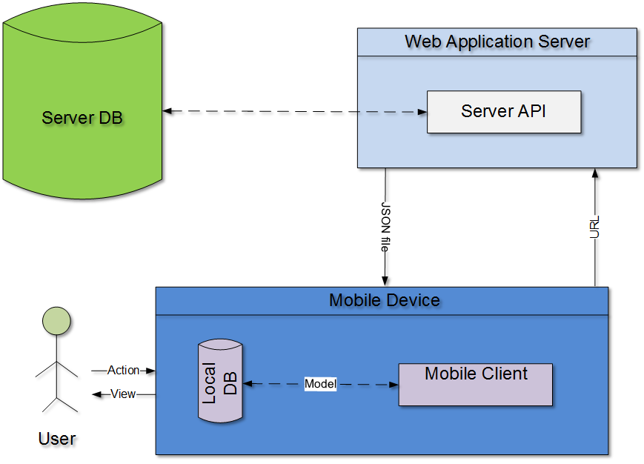
Розробка інформаційного забезпечення. Архітектура підсистеми
Notes:
В ході виконання завдання здійснювалась розробка інформаційного забезпечення, результат якої приведений на слайді.
Для реалізації обрана трирівнева архітектура, інформаційний поток в якій організовано наступним чином.
- Джерелом інформації є БД в системі електроний кампус
Нисхідний обмін даними з клієнтським додатком відбувається за допомогою web-api у форматі json, висхідний – за допомоги http запитів.
Користувач працює лише з пристроєм.
Для забезпечення коректної роботи в оффлайн режимі (автономна робота пристрою без підключення до мережі інтернет) створено локальне сховище даних, структура якого представлена на наступному слайді.

Slide 5
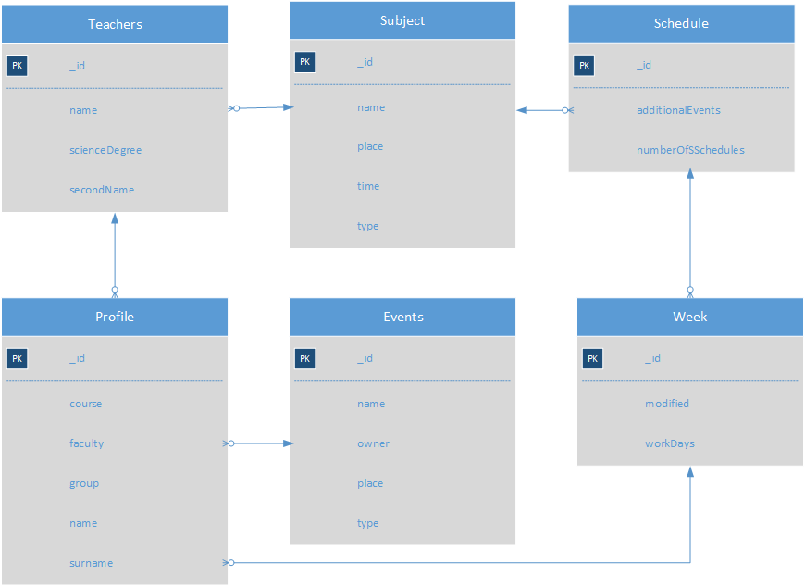
Розробка інформаційного забезпечення. Структура локальної БД
Notes:
Ця структура представляє собою частину серверної БД, яка неохідна для функціонування додатку

Slide 6
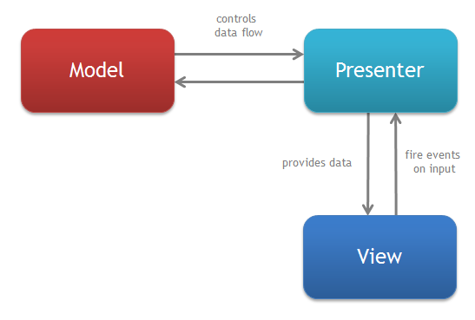
Патерн MVP
Розробка програмного забезпечення
Модель даних(Model)
Представлення(View)
Пред'явник(Presenter)
Notes:
На наступному слайді представлений обраний шаблон проектування додатку – MVP.
Суть патерну полягає в розділенні логіки програми на модель даних, представлення та контролер-предявник.
Перевагою MVP перед аналогами можна вважаться те що він створювався спеціально для десктопних додатків, п результаті ми отрумуємо полегшення мудульного тестування, спрощення звязку між компонентами та підвищенням зручності роботи шляхом перенесення всього функціоналу на ПРЕДЯВНИК.

Slide 7



Середовище розробки Android
Notes:
Моя частина роботи полягала в розробці додатку для платформи Android.
Для виконання цього завдання були обрані наступні технології:
Мова розробки додаткуJava 1.6 – задля швидкодії роботи обирались саме нативні для платформ мови.
Локальна база даних SQLite – компактна реляційна база даних, яка широко використовується в Android розробці
Полегшена реляційна система керування базами даних. Завдяки своїй простоті та особливостям стала широко використовуваною на Android платформі
Інтегроване середовище розробки Android Studio – найзручніша та найфунціональніша IDE для розробки під Android
Середовище розробки Android Studio було обране тому що на теперішній момент це найкращий інструмент для розробки нативного ПО під Android платформу на мові Java. Також надає різноманітні інструменти для налагодження та тестування додатків.

Slide 8
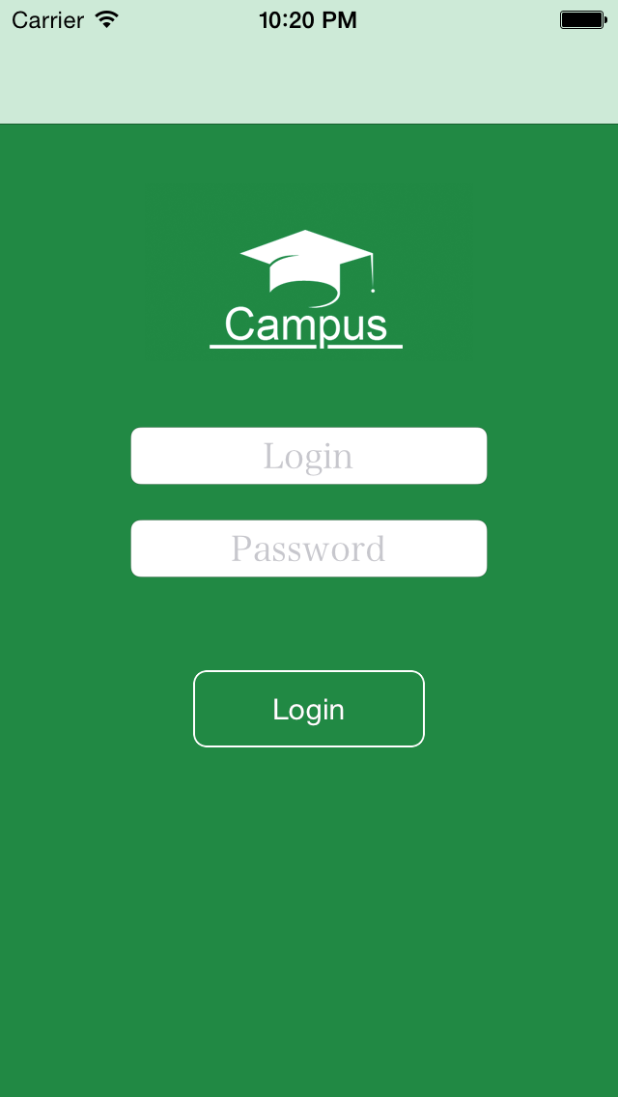
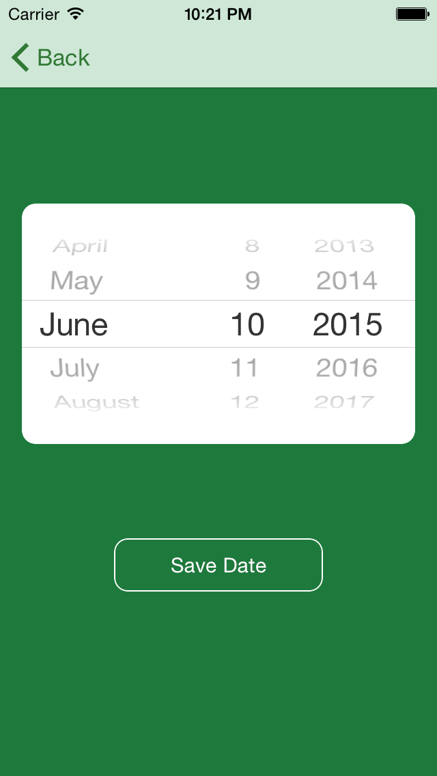
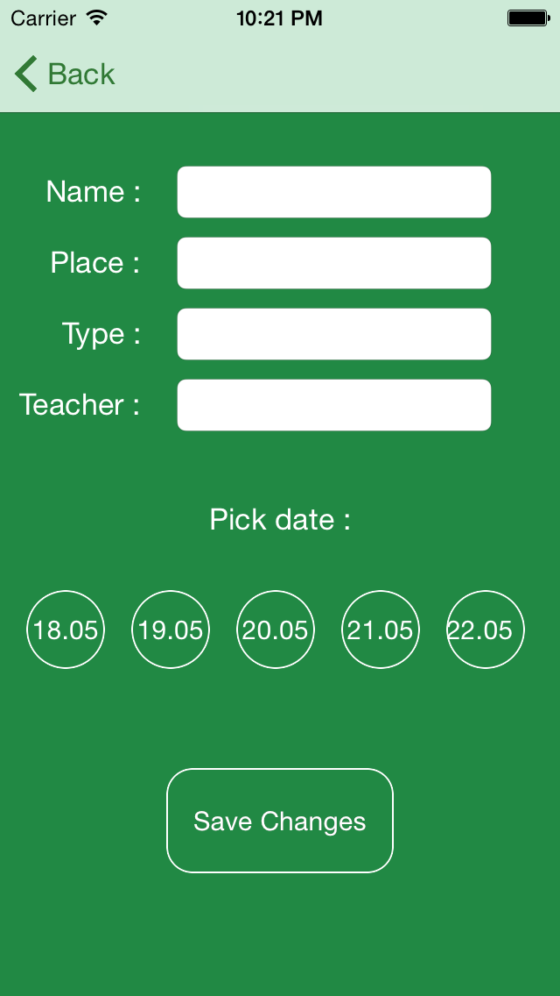
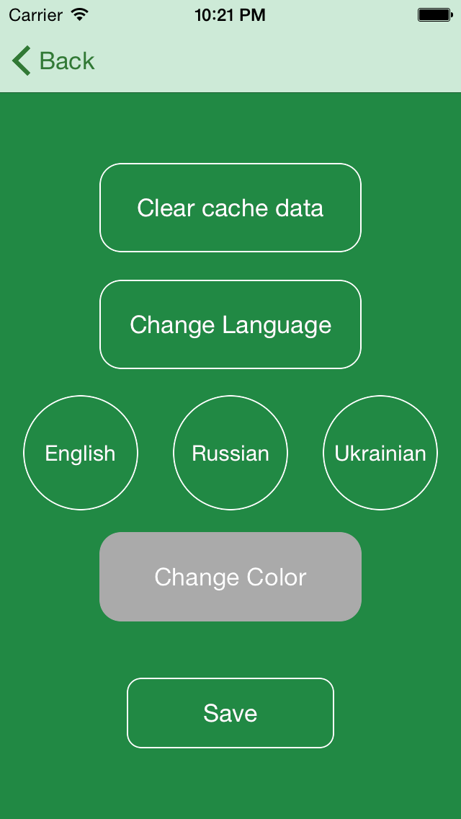
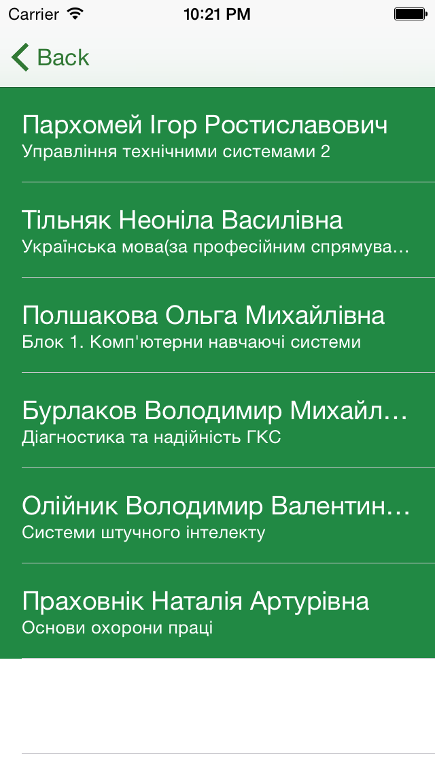
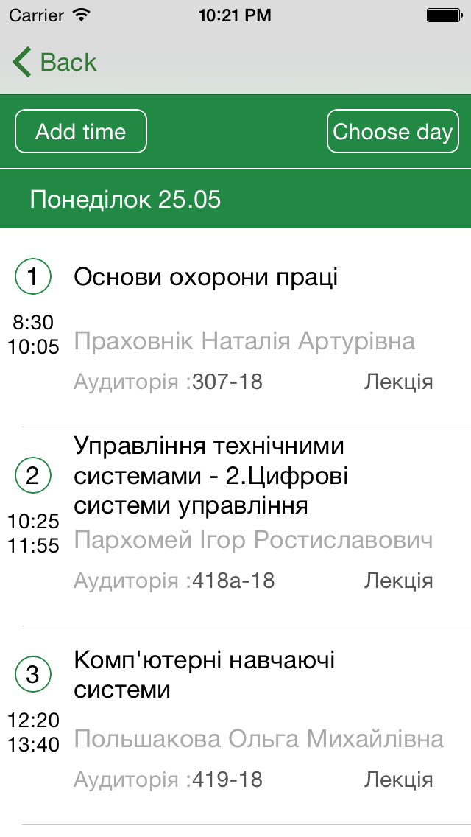
Копії екранних форм
Notes:
На наступному слайді ви можете бачити екземпляри вікон розроблених в ході роботи.
Проте детальніше про реалізовані функцій розповість наступний доповідач – Загорський П.М.

